Slide 1


Морская электроразведка
Пушкарев Павел Юрьевич
Кафедра геофизики геологического факультета
МГУ имени М.В. Ломоносова
pavel_pushkarev@list.ru

Slide 2
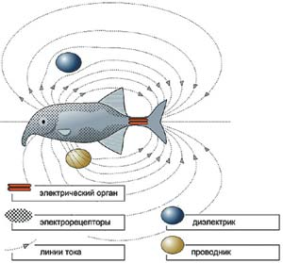
Электрические рыбы
Рыба создает в воде электрическое поле, напоминающее поле диполя. Объект, электропроводность которого отличается от электропроводности воды, искажает силовые линии поля, и рыба чувствует искажение.
В.М. Ольшанский.
Электрический глаз во всё тело.
«Наука и жизнь», 2005, № 11.

Slide 3
Задачи морских исследований с использованием электромагнитных полей
Изыскания под строительство, обследование техногенных объектов на шельфе (малоглубинная геофизика)
Региональный прогноз, поиск и разведка месторождений нефти и газа, а также изучение газогидратов и многолетней мерзлоты на шельфе (морская электроразведка)
Изучение глубоких горизонтов земной коры и верхней мантии морей и океанов (глубинная геоэлектрика)

Slide 4
Методы морской нефтегазовой электроразведки
Методы низкочастотного электромагнитного (ЭМ) зондирования
  Использующие искусственное поле
    Импульсное поле - метод зондирования становлением ЭМ поля (ЗС), time-domain EM method (TEM)
    Гармоническое поле – метод дистанционного (или дипольного) ЭМ зондирования (ДЭМЗ), controlled-source EM method (CSEM)
  Использующие естественное поле
    Магнитотеллурическое (МТ) поле – метод МТ зондирования (МТЗ), magnetotelluric method (MT)

Slide 5
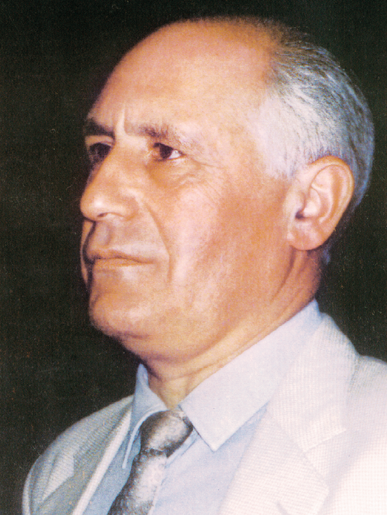
Леонид Львович Ваньян (1932 – 2001)
Зав. лабораторией геофизических полей Института океанологии РАН (1974 – 2001)
Глубинная электропроводность океанов и континентов (монография, 1983)
Разработка донной аппаратуры и первые ЭМ зондирования в Средиземном море (1989)
Интерпретация результатов донных зондирований CSEM (1990-е)
Преподавал в вузах, организовывал Всесоюзные школы-семинары

Slide 6
Морские зондирования становлением поля

Slide 7
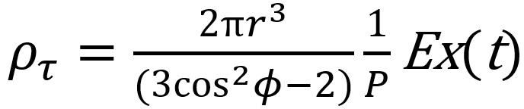
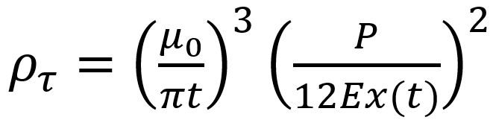
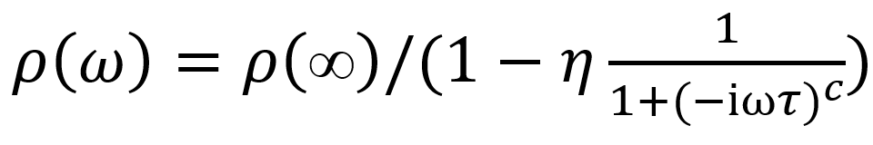
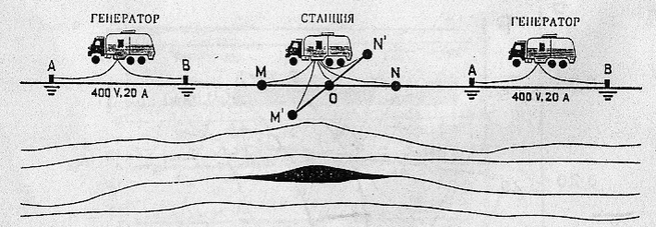
Метод ЗС
ЗСД (в дальней зоне) – А.Н. Тихонов, С.М. Шейнманн, Л.Л. Ваньян и др.
ЗСБ (в ближней зоне) – А.А. Кауфман, В.А. Сидоров, Г.Г. Обухов и др.
Каж. сопр. в ДЗ и в БЗ:
Гальваническое или индукционное возбуждение
Учёт ВП, формула Коул-Коул:
ДНМЭ (дифференициально-
нормированный метод)
[Рыхлинский и др., 1991]

Slide 8
Аппаратурно-методические комплексы (АМК) для морских ЗС
Как правило, каждая научно-производственная организация, применяющая морские ЗС, формирует свой АМК
АМК включает генератор и измеритель, косы с питающими и приёмными электродами, ПО для регистрации и анализа данных
Для каждого АМК существуют требования к техническим характеристикам судна, к технологии проведения работ
Обычно используется питающая линия АВ, буксируемая за судном
Одна или несколько приёмных линий MN могут буксироваться за судном (поверхностные или заглубленные) или лежать на дне

Slide 9
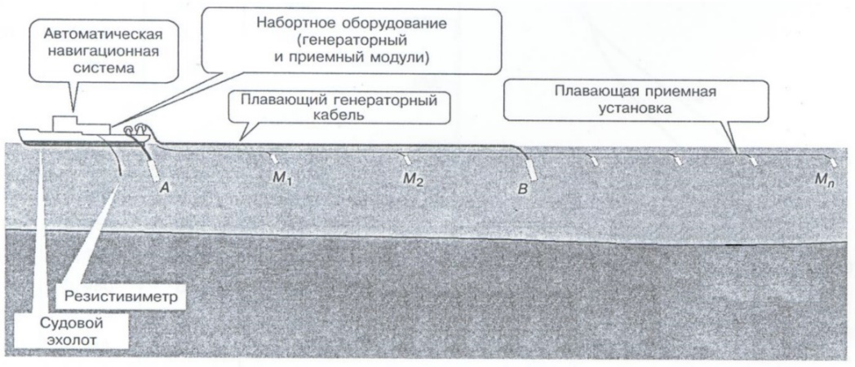
АМК предприятия Севморгео (С-Пб)
АМЭК для поиска и оконтуривания нефтегазовых залежей (при глубине моря до 50 м) разрабатывался в ГНПП «Севморгео» с конца 1970-х годов
Поверхностная АВ длиной до 1-2 км и поверхностные или донные MN
Сила тока до 1000 А
Информацию о УЭС до 5 км и поляризуемости до 1 км
[Вишняков и др., 1983; Петров, 2000; Петров и Московская, 2004]

Slide 10
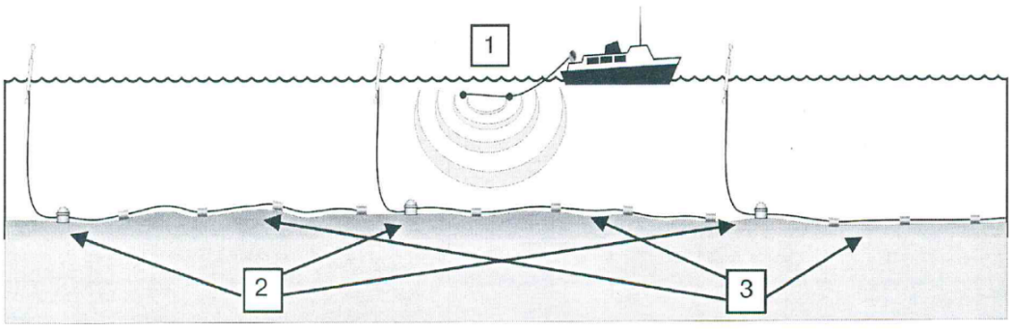
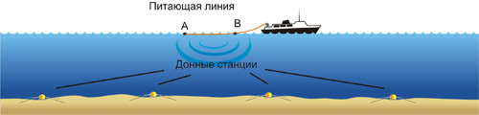
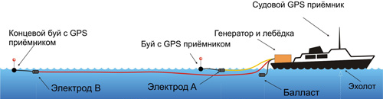
АМК компании EMMET (С-Пб)
Донные измерения: ближе к объектам и меньше помехи
Технология работ в транзитной зоне с донными косами (Каспийское море)
Технология работ при большой глубине моря с донными станциями (Чёрное море)
Обработка и интерпретация во временной и частотной области
[Петров и др., 2010; Бобров и др., 2013]

Slide 11
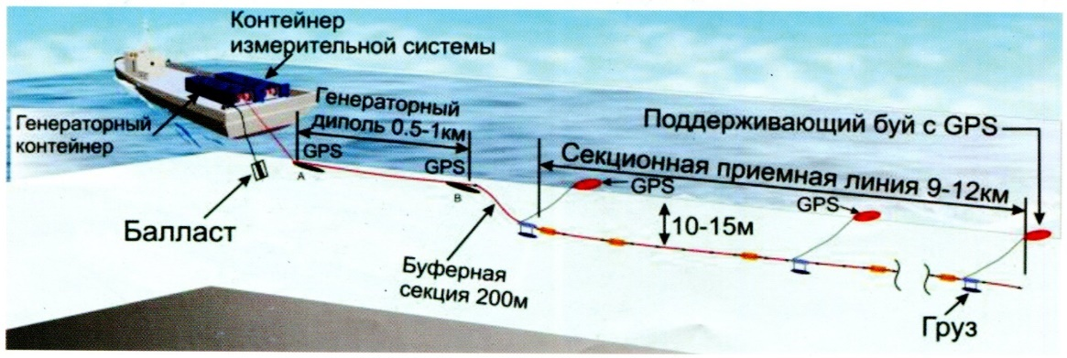
АМК компании MEM (С-Пб)
Генераторная линия длиной от 500 до 1000 м, сила тока до 1000 А, двухполярные импульсы тока с паузами между ними
Секция приёмных линий может наращиваться (в зависимости от требуемой глубинности), расстояние между электродами 500 м, секция включает 4-канальные модули для регистрации сигналов
Положение стримера непрерывно фикси-руется с помощью GPS-приёмников
[Тулупов и др., 2015]

Slide 12
АМК предприятия Южморнефтегеофизика (Геленджик)
Плавающая установка с питающей и двумя приёмными линиями:
A 200 M1 100 N1 200 B 250-750 M2 100 N2
Небольшая генераторная станция обеспечивала токи до 300 А, для регистрации поля была адаптирована станция ЦЭС-2
Наблюдения в т.ч. вместе с сейсморазведкой, обеспечивалось согласование по времени, чтобы при регистрации электрического поля не работали сейсмические источники, и наоборот
При интерпретации использовались высокочастотные осцилляции на кривых становления поля
[Небрат, 1990]

Slide 13
АМК компании Солитон (Геленджик)
Буксируемая кабельная система, реализующая симметричную и/или дипольную установку с различными длинами линий
Создание импульсов тока с помощью бензогенератора и портативного выпрямителя, для регистрации - двухканальная электроразведочная станция ТЕЛСС-3-Э с 32-разрядным АЦП (ООО «Геосигнал») под управлением внешнего компьютера
Исследования в разных морях и при различных глубинах моря
[Небрат и Сочельников, 1998; Небрат и Сочельников, 2011]

Slide 14
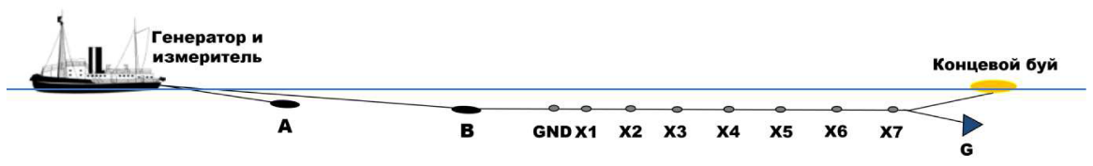
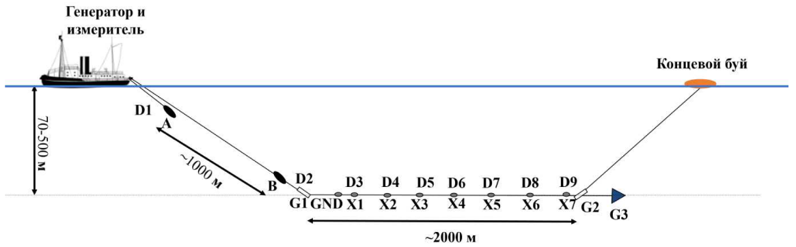
АМК компании СГНПК (Иркутск)
Разработка много-электродной системы, реализующей ДНМЭ (с начала 2000-x)
Специализированная коса длиной до 3000 м, заглубление до 500 м
Многоканальный измеритель ИРПГ («СГНПК» и «Сибгеосистемы»)
[Легейдо и др., 1996; Ситников и др., 2019]

Slide 15
АМК компании МГУ-Геофизика (Москва)
Разработка с начала 2010-х годов для применения на Арктическом шельфе, в т.ч. для картирования многолетней мерзлоты
Плавучие питающая и приёмные линии длиной до 200 м и более, питающие стальные электроды, приёмные – графитовые/латунные
Источником обычно служил корабельный генератор, подключаемый через трансформатор к коммутатору тока
Измеритель ТЕЛСС-3-Э (ООО «Геосигнал»), управление и экспресс-анализ с внешнего компьютера
[Кошурников, 2020]

Slide 16
АМК Университета Торонто (Канада)
Основная задача – изучение газогидратов, глубинность до 100 м, но при глубине моря до 1000 м и более
Донная установка, питающий и несколько приёмных диполей, разносы 150-400 м
Токи до 50 А , AgCl приёмные электроды, автономные логгеры
[Edwards, 1997; Edwards and Yuan, 2001; Schwalenberg et al., 2005]
Экспериментальная система с горизонтальными магнитными диполями [Cheesman et al., 1990]

Slide 17
АМК компании KMS (США-Германия)
Технология tCSEM
Буксируемая питающая линия и густая сеть наблюдений электрического и магнитного полей
Есть опыт обработки во временной области данных, полученных для зондирования в частотной области
Генератор KMS 500 обеспечивающий ток до 70 А
6-канальные измерители KMS-850
Есть опыт интерпретации с помощью ПО IX1D (Interpex Ltd)
[Strack, 2010]

Slide 18
АМК компаний Petromarker и Allton (Норвегия)
Вертикальные линии AB и MN
Высокая чувствительность к тонким высокоомным объектам
Донные измерительные станции с треногами
Использование различных положений источника и массива автономных станций
В 2017 году в Норвежском море 211 положений источника и 221 - приёмника
[Holten et al., 2009; Eide & Carter, 2020]

Slide 19
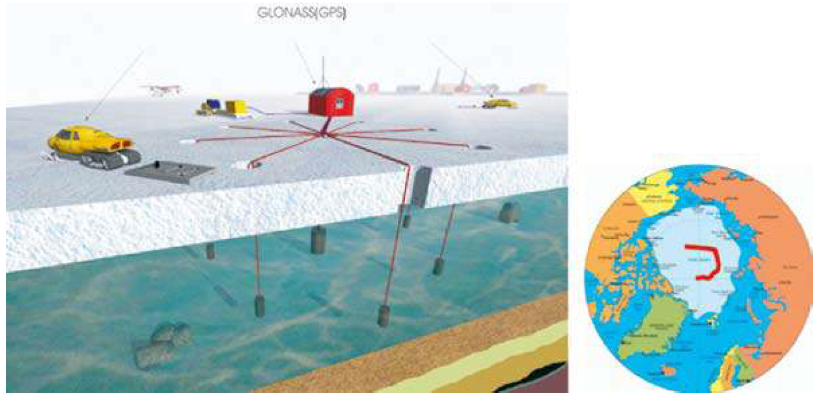
Круговой электрический диполь (КЭД)
КЭД обеспечивает зондирование вертикальными токами (ЗВТ)
Измерения радиального электрического поля на разносах до 10 радиусов КЭД
Было предложено зондирование с дрейфующего льда в Арктике
[Могилатов и Злобинский, 2016]

Slide 20
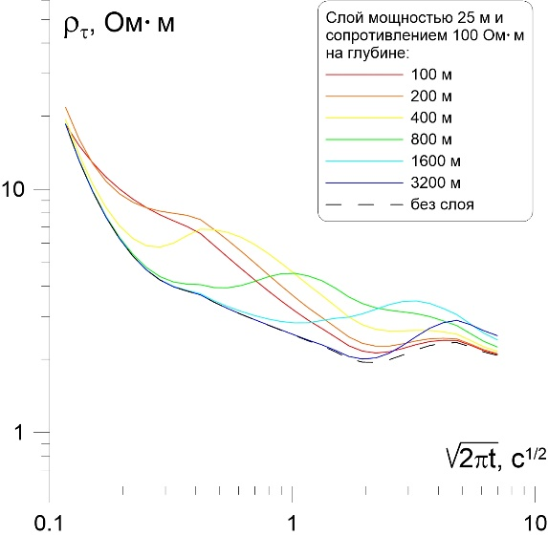
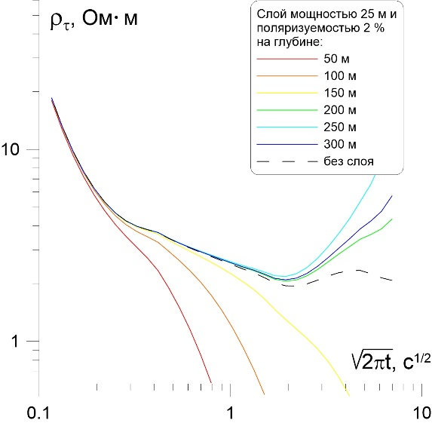
1D моделирование ЗС на шельфе
Установка AB-MN
4-слойный фоновый разрез:
ρ₁= 4 Ом∙м, h₁= 300 м,
ρ₂= 2 Ом∙м, h₂= 1200 м,
ρ₃= 1 Ом∙м, h₃= 1000 м,
ρ₄= 2 Ом∙м.
Кривые КС, отвечающие разным глубинам до 25-метрового слоя
Слева – высокоомный (ρ=100 Ом∙м), справа – поляризующийся (η=2 %)

Slide 21
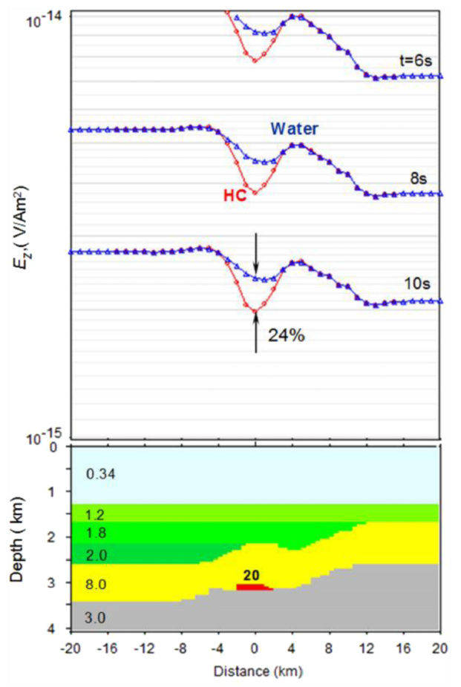
3D моделирование ЗС на шельфе
Расчёты для установки с вертикальными донными линиями AB и MN
Программа [Друскин и Книжнерман, 1988]
Модель, характерная для района в Норвежском море
Графики на разносе 1 км на разных временах
Синие графики – УЭС коллектора 8 Ом∙м, красные – 20 Ом∙м
[Barsukov & Fainberg, 2017]

Slide 22
1D интерпретация кривых морских ЗС
Причины применения 1D приближения:
  Пологое залегание осадочных толщ на шельфе
  Небольшой размер установки
  Большой объём данных и требуемых вычислений
Учёт поляризационных свойств слоёв (η, τ, c)
  Эти параметры подбираются только для отдельных слоёв
  Непростая связь времени проявления слоя и глубины залегания
Необходимо уметь считать прямую задачу для погруженных в источника и приёмника (при существенной глубине моря)

Slide 23
Пример интерпретации морских ЗС
Разрезы УЭС и поляризуемости с сейсмическими горизонтами по профилю в транзитной зоне Каспийского моря
Перспективные на углеводороды зоны связаны с повышенной поляризуемостью в верхней части разреза и повышенным УЭС в глубинных продуктивных толщах
[Петров и др. 2010]

Slide 24
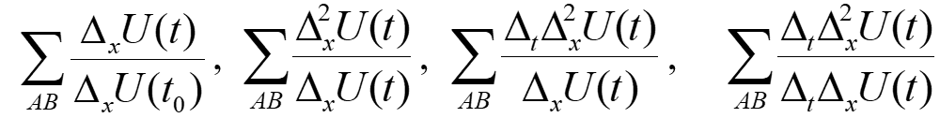
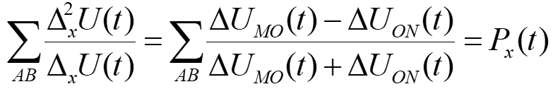
Особенности интерпретации ДНМЭ
Вместо кажущегося сопротивления, используются параметры для разделения индукционной и поляризационной составляющих
При 1D интерпретации минимизируется невязка модельных и наблюдённых значений параметров, оцениваются УЭС и поляризационные свойства слоёв
[Davydycheva et al., 2006]

Slide 25
Использование высокочастотных осцилляций сигнала
«Неклассическая» электроразведка, опирающаяся на ею же определённые эмпирические закономерности
Из сигнала становления удаляется низкочастотная составляющая, используемая в «классической» электроразведке
Строятся временные разрезы, преобразуемые в глубинные
[Небрат, 1990; Небрат и Сочельников, 2011]

Slide 26
Преимущества (и недостатки) метода морских ЗС
Используется гальваническая составляющая => чувствительность к высокоомным слоям (но экранирование нижележащих)
Мощный источник, накопление сигнала => высокая точность (но до определённых глубин)
Широкое применение буксируемых установок => производительная технология наблюдений (но при движении возникают помехи)
Небольшой размер установки => Чувствительность к разрезу под ней, 1D интерпретация (но неучет 2D эффектов)
Оценка как УЭС, так и поляризационных свойств

Slide 27
Морские зондирования гармоническим полем

Slide 28
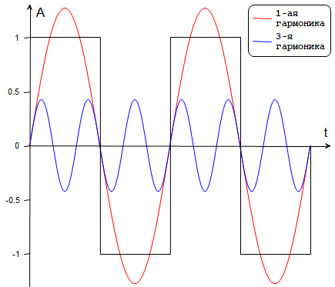
Особенности зондирования гармоническим полем
Принцип частотного зондирования – чем ниже частота, тем глубже проникает поле. Но при переходе в ближнюю зону начинает доминировать малоинформативное первичное поле источника.
Необходимо увеличивать разнос, на суше это сложно, а в море – просто
Используется не частотный, а дистанционный принцип зондирования
Метод ДЭМЗ – дистанционных (дипольных) ЭМ зондирований
Периодический сигнал, но можно использовать гармоники

Slide 29
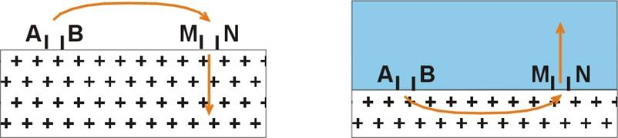
Вертикальный и горизонтальный скин-эффект
ЭМ поле сильнее затухает в проводящей среде и лучше распространяется по высокоомной
На суше – вертикальный скин-эффект в земле, частотный принцип зондирования
В море – горизонтальный скин-эффект в земле, дистанционный принцип зондирования
[Ваньян, 1996]

Slide 30
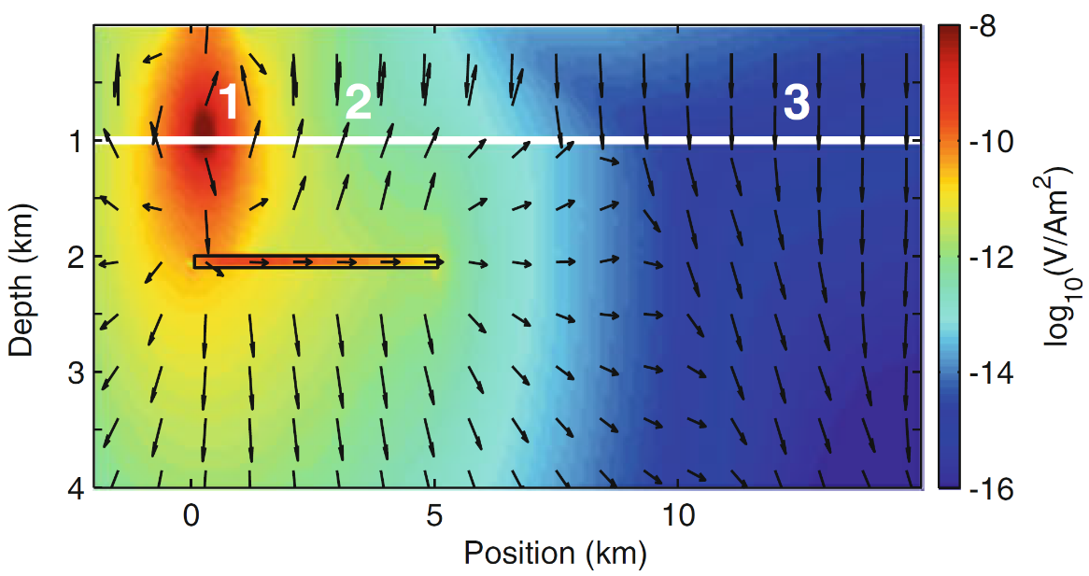
Влияние высокоомных слоёв
При небольшой глубине моря поле также распространяется по воздуху – «воздушная волна» [Weidelt, 2007]
Подобным «волноводом» может быть и высоко-омный слой в разрезе
На рисунке в 1-й области преобладает первичное поле, во 2-ю оно попадает по высокоомному слою, в 3-ю – по воздуху [Key, 2012]

Slide 31

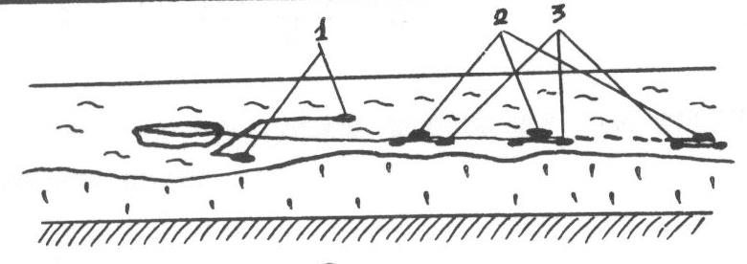
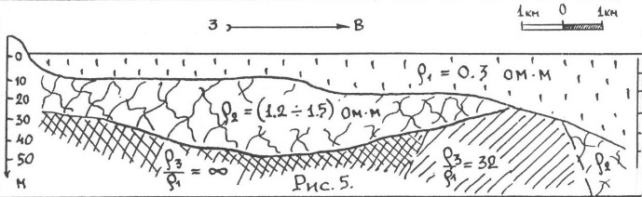
Изопараметрические зондирования
Идея – при понижении частоты f увеличивать разнос r так, чтобы оставалось постоянным
На рисунке: 1 – питающая линия, 2 магнитные, 3 – электрические датчики
Частоты от 2500 до 25 Гц
Разносы до 200 м
Трёхслойный разрез по профилю
в Беринговом море
[Молочнов и Рыбакин, 1983]

Slide 32
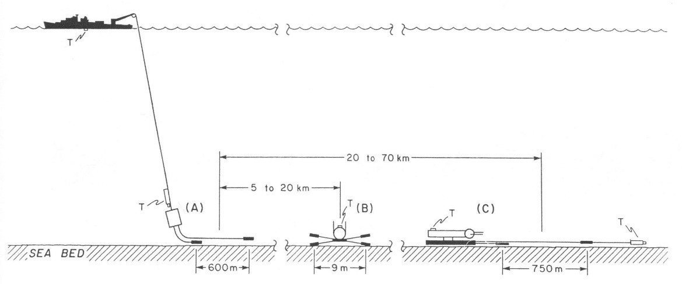
АМК Скриппсковского океанографического института (Калифорния, США)
Ток силой около 100 А
Частота 1/16 - 16 Гц (1 г-ка)
A - Буксируемая АВ 600 м
B - Измеритель ELF, MN 9 м
C - Измеритель LEM, 750 м
T - транспондеры
Также был разработан АМК с буксируемыми заглубленными питающей и приёмной линиями для ДЭМЗ на шельфе
[Young & Cox, 1981; Cox et al., 1986; Chave et al, 1991]

Slide 33
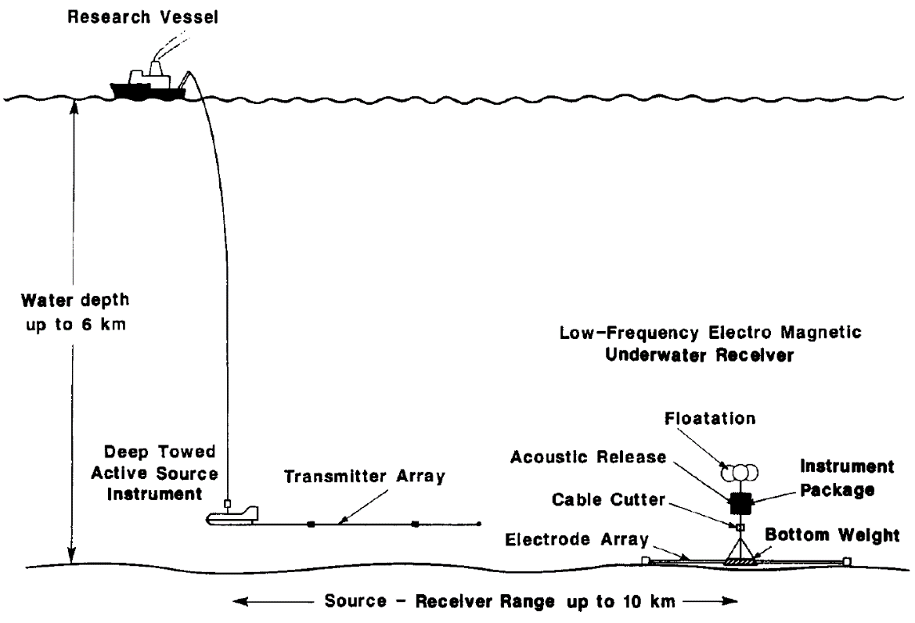
АМК Кембриджского университета и Саутгемптонского центра (Англия)
Источник DASI, ток до 200 А
Эхолот для контроля глубины
Приёмники LEMUR:
  Неполяризующиеся электроды на 4-х 6-метровых штангах
  Логгер
  Встроенный компас
  Якорь (бетонная плита)
  Лёгкие сферы
  Акустическая система
[Sinha al., 1990]

Slide 34
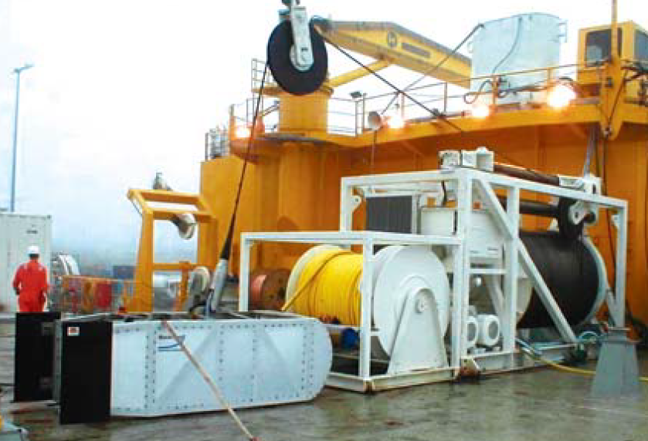
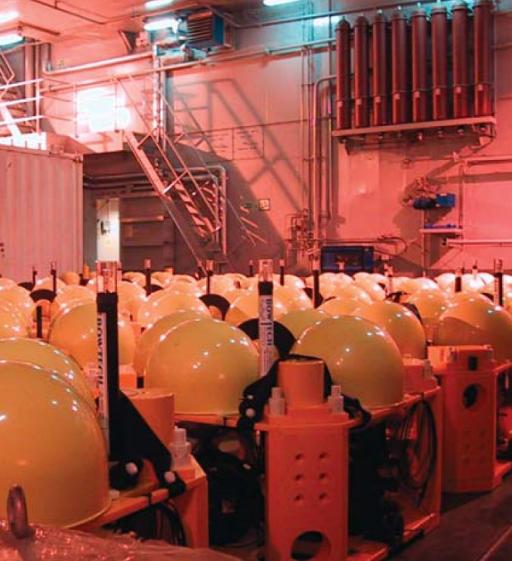
АМК компании OHM (Англия-США)
Основана в 2002 году
Источник «DASI IV», токи до 1000 А различной формы, длина АВ 100 - 300 м
Приёмники «EFMALS III» 6 компонент поля до 18 суток на глубинах до 3 км
Применение, в т.ч., на континентальном склоне с перепадом глубин 200 - 2200 м
Построение 2D и 3D моделей
[MacGregor, 2004]
В 2012 OHM поглощена компанией EMGS

Slide 35
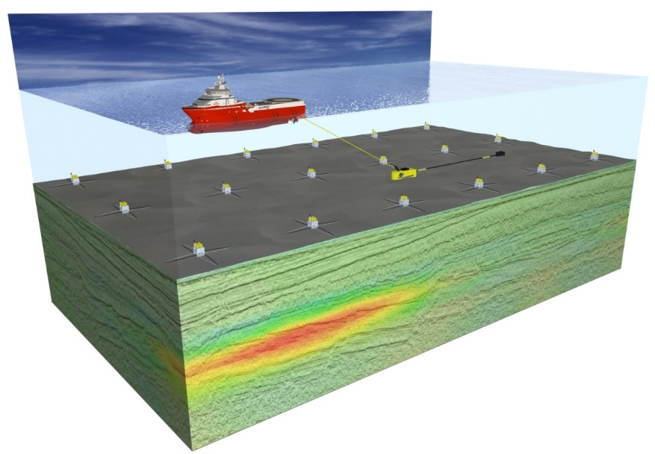
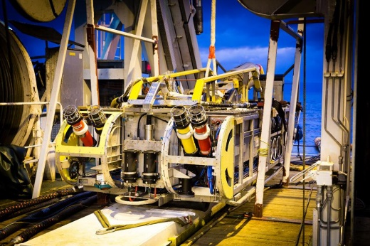
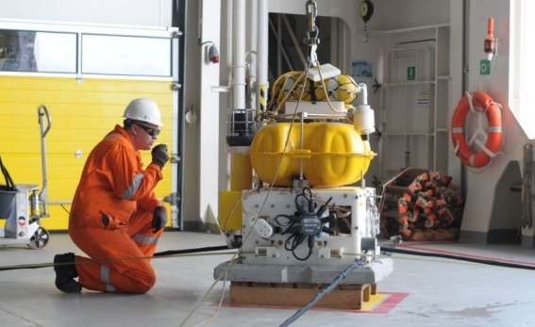
Компания EMGS (Норвегия)
Основана в 2002 компанией Statoil
Технология SBL (Sea Bed Logging)
Источник Deep Blue, до 10 000 А
Небольшой источник Shelf Xpress
Разносы до 20 км
Донные приёмники RxV, RxJ
ДЭМЗ + МТЗ (без источника)
[Eidesmo et al., 2002;
Hanssen et al, 2017]

Slide 36
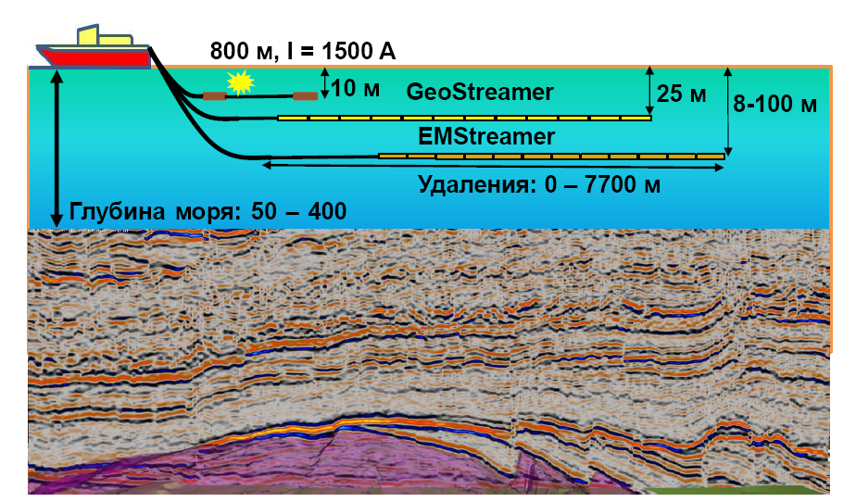
АМК компаний PGS (Норвегия) и OFG (Канада)
Технология разрабатывалась с 2005 в PGS, в 2020 передана в OFG
Буксируемая система для глубины моря 50-400 м глубинностью 1500 м
АВ 800 м, заглублена на 10 м
Приёмная коса 7700 м, 72 линии, заглубление до 100 м
Изначально Multi-Transient EM, затем геометрическое зондирование
Совместно с сейсморазведкой
[McKay et al., 2015]

Slide 37
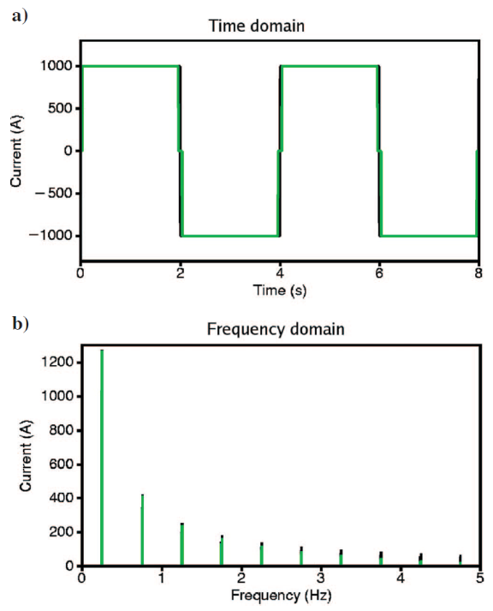
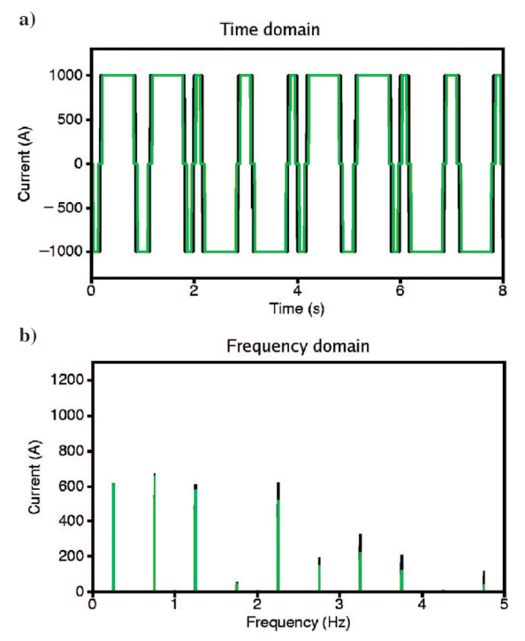
Использование токовых сигналов различной формы
Амплитуда гармоник меандра быстро затухает
Предложен метод создания сигналов с гармониками близкой интенсивности [Mittet & Schaug-Petersen, 2008]
Подобрана форма сигнала со слабой 1-й, но большими гармониками вплоть до 27-й [Myer et al. 2011]

Slide 38
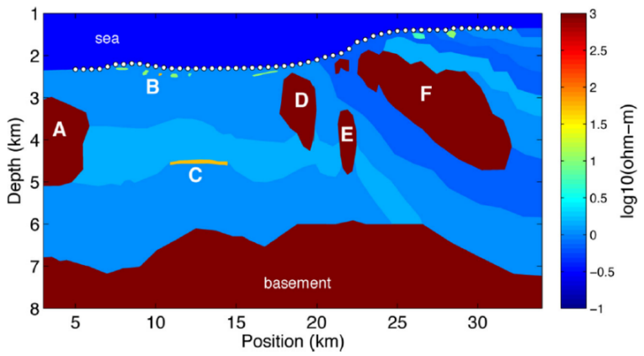
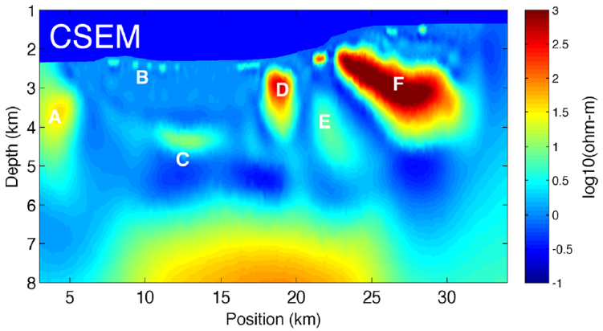
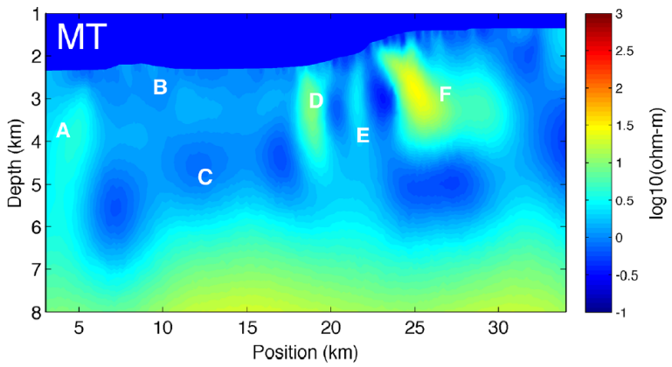
2D инверсия данных ДЭМЗ
1D инверсия применяется [Key, 2009], но редко
Для 2D инверсии широко применяется программа MARE2DEM [Key, 2016]
Прямая задача решается методом конечных элементов (треугольные ячейки)
При инверсии строится сглаженная модель, возможно использование априорной модели
На рисунках – истинная модель, результаты инверсии ДЭМЗ и МТЗ. Использовалось 55 приёмников с шагом 500 м, 271 положение источника, частоты 0.1, 0.3, 1 и 3 Гц (для МТЗ – периоды 10 – 10 000 с).

Slide 39
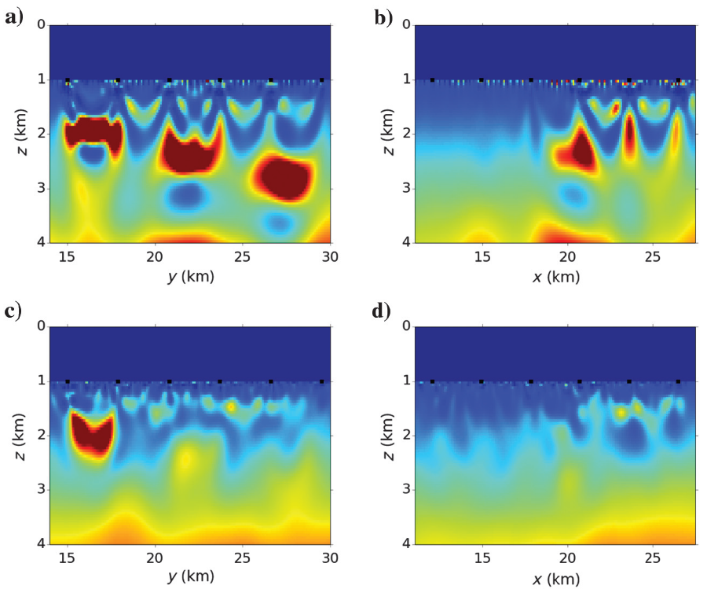
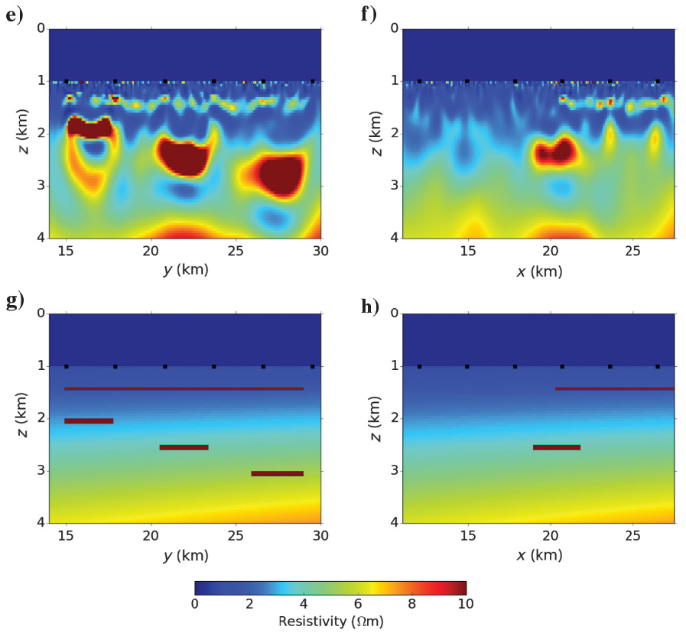
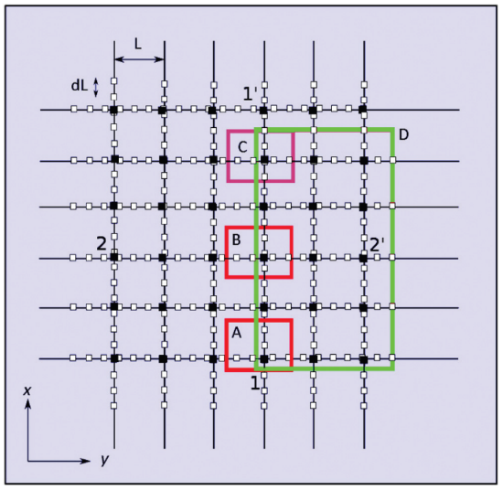
3D инверсия данных ДЭМЗ
Программа компании EMGS для 3D инверсии
Модель с фоновым слоистым разрезом и четырьмя высокоомными объектами
Две схемы наблюдения
Разрезы по двум профилям
a и b - донные измерения
c и d - буксируемая установка
e и f – совместная инверсия
G и h – истинная модель
[Morten et al., 2016]

Slide 40
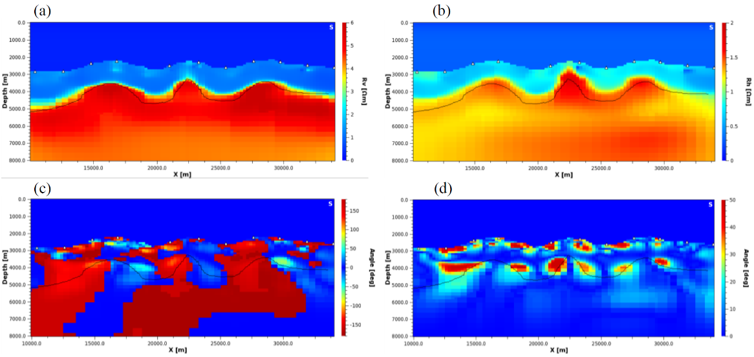
Учёт анизотропии при 3D инверсии ДЭМЗ
3D инверсия ДЭМЗ в Мексиканском заливе
Оценивались УЭС поперёк и вдоль слоистости, азимут и угол падения
Разрезы по одному из профилей
a - УЭС поперечное
b - УЭС продольное
c - азимут падения
d - угол падения
[Bjorke et al., 2020]

Slide 41
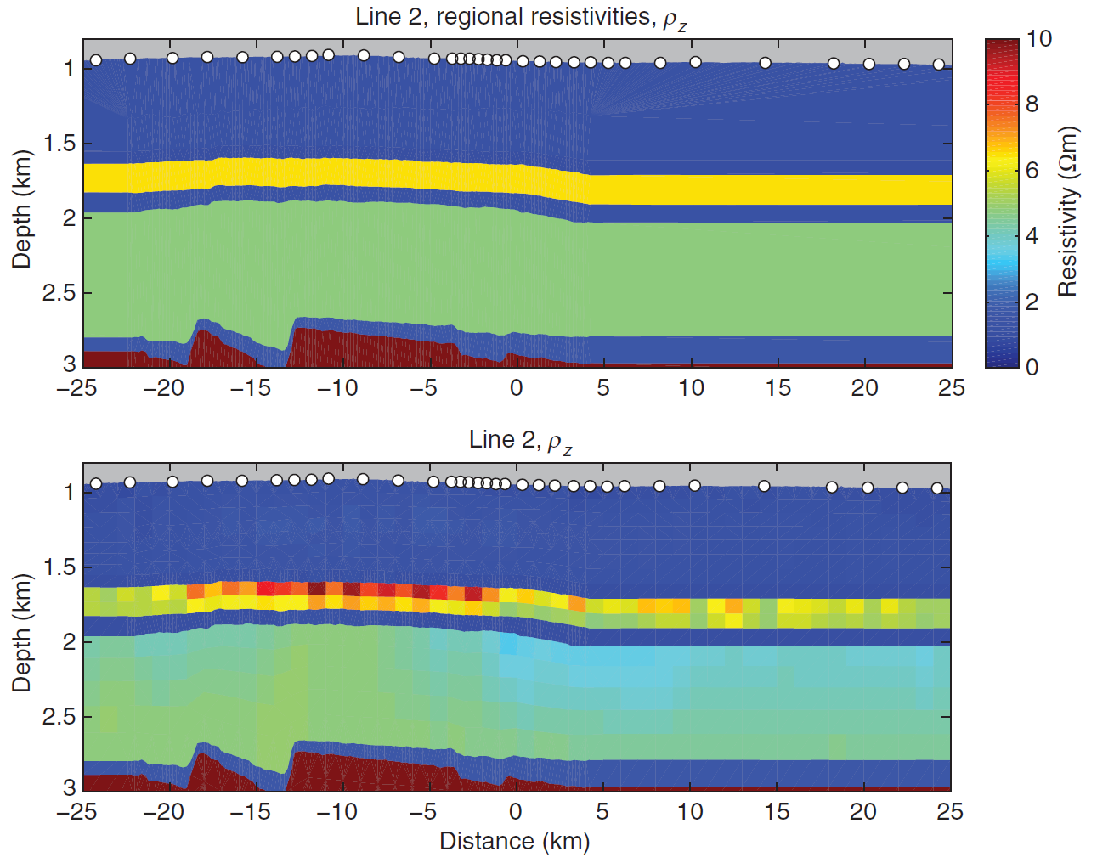
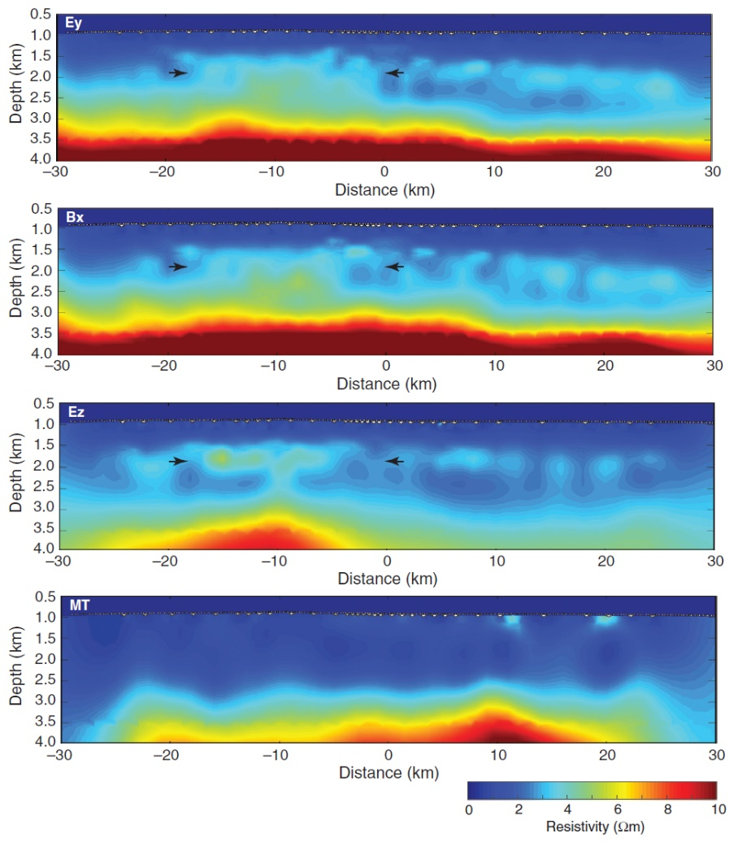
Изучение газового месторождения на шельфе Австралии
ДЭМЗ в 2009 на месторождении Скарборо со сложным строением, выполнял Скриппсовский океанографический институт для BHP Billiton
144 донные точки, 20 профилей буксировки источника (+ приёмник)
Опробование разных методов инверсии, компонент данных…
[Myer at al., 2012; Myer at el., 2015; Constable et al., 2019]

Slide 42
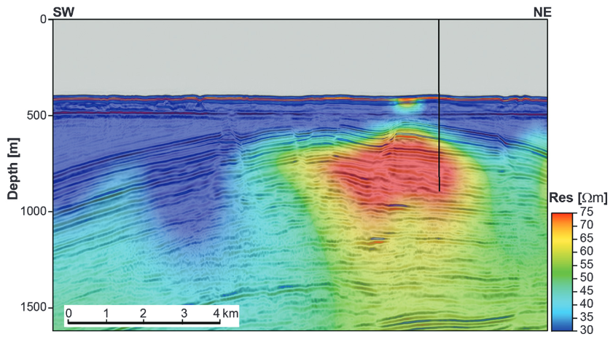
Баренцево море (Норвежская часть)
Работы EMGS на многих участках, в т.ч. На месторождении Вистинг (ю-з Баренцева моря)
Глубина моря 400 м
Аномалия высокого УЭС на глубине 300 м
Скважиной вскрыт 50-метро-вый нефтенасыщенный слой
[Fanavoll et al., 2014]

Slide 43
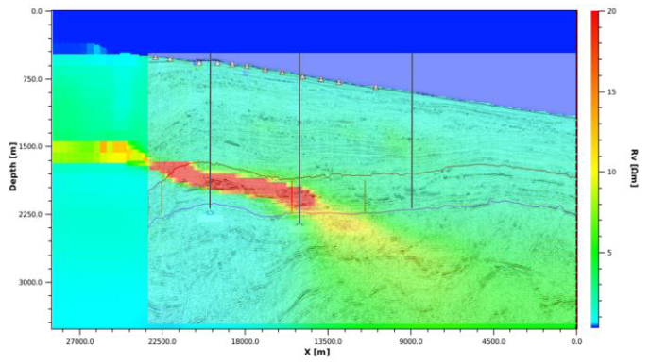
Шельф Индии (восточная часть)
Осадочный бассейн Кришна-Годавари
Глубина моря 400 – 1000 м
Аномалия УЭС на 1300 м приурочена к структуре, выделенной сейсмикой
Двумя скважинами здесь вскрыта газовая залежь
[Kumar et al., 2015]

Slide 44
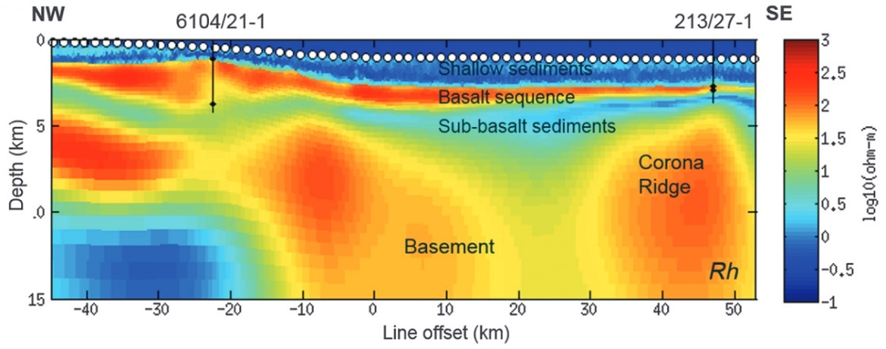
Фарерско-Шетландский бассейн
ДЭМЗ и МТЗ с шагом 1.5 км
2D инверсия по MARE2DEM
В середине осадочной толщи – слой базальтов, слабопроницаемый для сейсмики
На геоэлектрическом разрезе отражено строение толщи под базальтами
[Panzner et al., 2016]

Slide 45
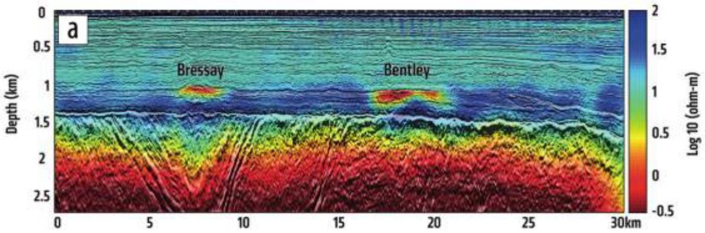
Северное море
Работы компании PGS
Глубина моря 90 – 130 м
Буксируемая установка
Разносы до 7600 м
2D инверсия с учётом сейсмических границ
Аномалиями выделяются нефтяные месторождения
[Du & Key, 2018]

Slide 46
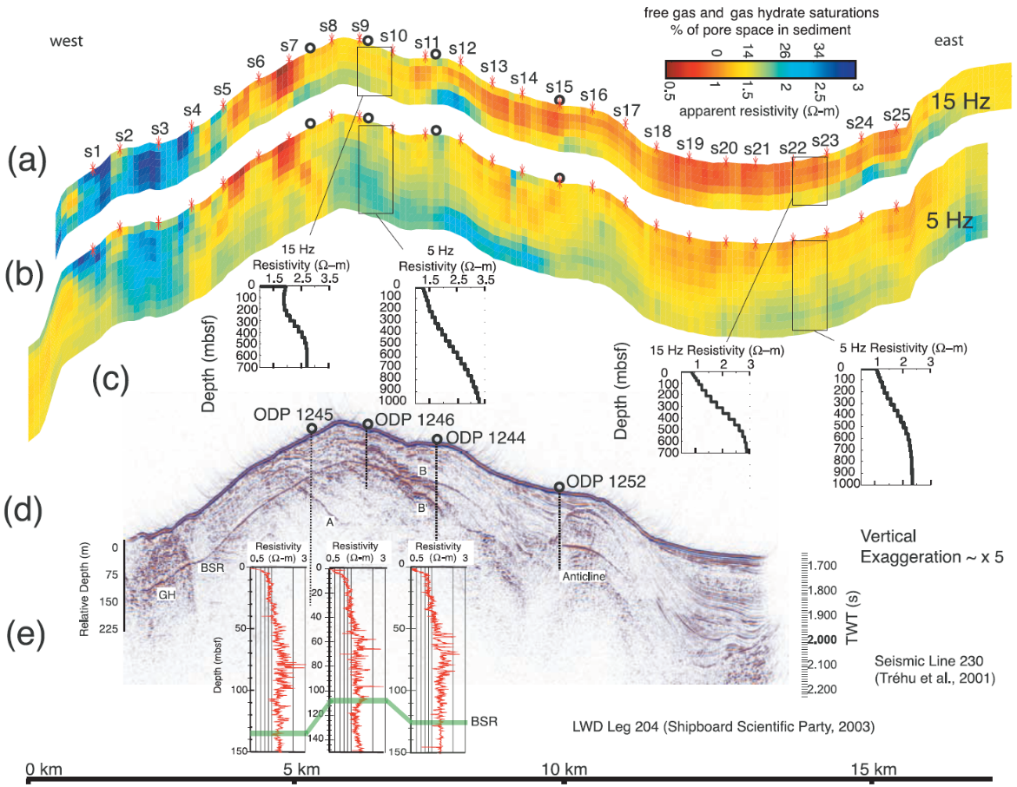
Газогидраты, Каскадная зона субдукции
Работы Скриппсовского института
Глубина моря 900 – 1300 м
АВ 90 м, 25 приёмников
Псевдоразрезы на частотах 15 и 5 Гц
Значения УЭС сопоставлены с процентным содержанием газогидратов
[Weitemeyer et al., 2006]

Slide 47
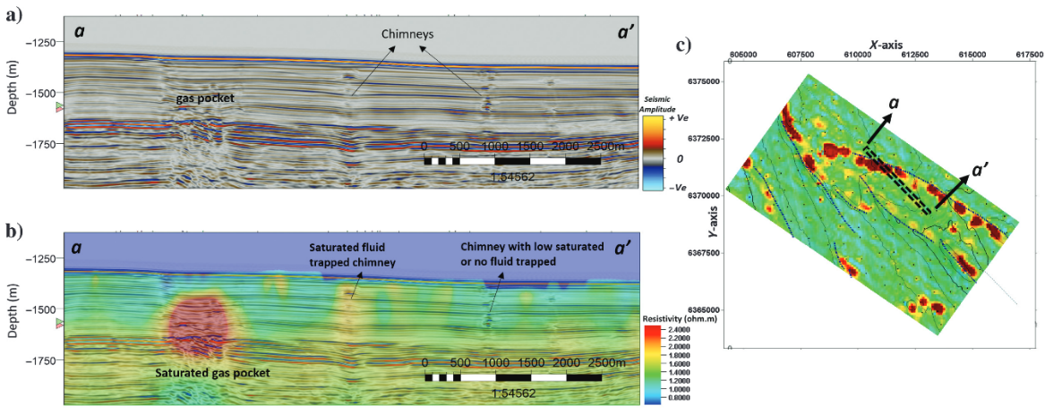
Газогидраты, Бразильский шельф
Работы EMGS в осадочном бассейне Пелотас, глубина моря 1250-1400 м
132 донные станции, 13 профилей источника вдоль и 30 - вкрест участка
Выявлены газовые карманы повышенного УЭС
a) сейсмический разрез
b) геоэлектрический
c) карта среднего УЭС
[Tharimela et al., 2019]

Slide 48
Преимущества и недостатки метода ДЭМЗ
По информации EMGS, выполнено 950 геофизических съемок, 250 000 км профилей буксировки источника и 60 000 донных точек
На Норвежском шельфе за 2002-2019 годы ДЭМЗ корректно предсказал наличие/отсутствие УВ в 80 % случаев (по данным более 100 скважин) [Berre et al., 2020]
ДЭМЗ эффективен при большой глубине моря, позволяет строить 2D и 3D модели («ЭМ томография»)
ДЭМЗ чувствителен к тонким высокоомным слоям за счёт использования гальванической составляющей, но ограничен по глубинности

Slide 49
Морские магнитотеллурические зондирования

Slide 50
Основные этапы МТ исследований
Регистрация (длительная) компонент магнитотеллурического (МТ) поля – естественного низкочастотного ЭМ поля Земли
Обработка МТ данных: переход в частотную область, подавление помех, оценка МТ матриц ([Z] и др.), независящих от источника
Анализ и коррекция МТ данных: подавление влияния ППН, оценка размерности среды и простирания структур
Инверсия МТ данных: 1D, 2D или 3D; сглаживающая или блочная

Slide 51
Влияние водной толщи
Измерения выполняются на дне
Это позволяет жёстко зафиксировать датчики
И избавиться от экранирующего влияния водной толщи
УЭС воды 0.3 Ом∙м, при глубине 1500 м проводимость S = 5000 См
В 1D среде влияет только нижележащий разрез
Но при донных измерениях теряется высокочастотная часть поля

Slide 52
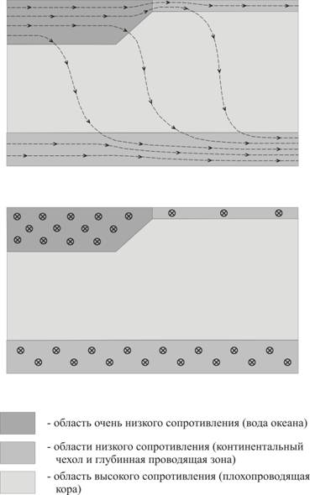
Береговой эффект

Slide 53

Донные станции Скриппсковского института
Электрические линии с Ag-AgCl электродами
Индукционные датчики
Логгер
Компас
Лёгкие сферы
Якорь (бетонная плита)
Акустический транспондер
[Constable et al., 1998]

Slide 54

Проведение донных МТЗ
К станциям подсоединяют якоря и опускают их за борт, они медленно погружаются на дно
После окончания регистрации и команды с судна якоря отсоединяются, станции всплывают
Их поднимают на борт, считывают данные
Обычно одновременно используют 5 и более станций

Slide 55


МТЗ в Мексиканском заливе (1)
Опытно-методические работы на месторождении Джемини с 1996 г.
Глубина моря 1 км, разрез осложнён соляными структурами
2D инверсия для получения сглаженной и кусочно-однородной моделей среды
Информация о
подсолевой толще
[Hoversten et al.,
2000]

Slide 56

МТЗ в Мексиканском заливе (2)
3D инверсия тензора импеданса с использование сглаживающего и
фокусирующего стабилизаторов
Разрез геоэлектрической
3D модели, наложенный
на сейсмический разрез
Более детальный образ
соляной структуры
[Zhdanov et al., 2011]

Slide 57
Дальнейшее развитие МТЗ на углеводороды
В начале 2000-х – бурное развитие морских ЭМ методов на УВ: компании OHM и EMGS (ДЭМЗ), компания АОА (МТЗ), компания Schlumberger создала подразделение WesternGeco EM (ДЭМЗ, МТЗ)
Но ожидания оказались завышенными, рынок не вместил столько конкурентов: в 2010 Sclumberger закрыла морское ЭМ направление; в 2012 EMGS поглотила OHM; PGS представила буксируемую систему в 2010, но в 2017 прекратила эти работы
В настоящее время из коммерческих компаний только EMGS широко применяет ДЭМЗ и попутно МТЗ
В России на рубеже 2000-х и 2010-х компания EMMET создала донную 6-канальную станцию

Slide 58

МТЗ в транзитной зоне
В мелководной (до 10 м) транзитной зоне возникают специфические помехи, затрудняющие применение станций с короткими линиями MN
Технология компании «Северо-Запад»: донная коса для измерения Ex с длинными MN с частым шагом, измерение магнитного поля Hx и Hy по редкой сети
Компоненты Zxx и Zxy
Применение на Чёрном,
Карском морях и др.
[Епишкин и др., 2018]

Slide 59
Мы рассмотрели развитие методов морской нефтегазовой электроразведки (ЗС, ДЭМЗ, МТЗ) в 1990-e, 2000-e, 2010-e годы
Этот опыт показывает, что данные методы успешно решают задачи:
  изучения осадочных толщ (в т.ч. перекрытых солью, базальтами и др.);
  прогноза углеводородов, в благоприятных условиях – поиска и разведки месторождений;
  картирования газогидратов.
Автор будет благодарен за дополнения к обзору: pavel_pushkarev@list.ru
СПАСИБО ЗА ВНИМАНИЕ!

